Slide 1

Методические рекомендации по выполнению курсовой работы
Дисциплина «Реинжиниринг бизнес-процессов»
Москва, 2026

Slide 2
1. Цель и задачи курсовой работы
Целью курсовой работы по дисциплине «Реинжиниринг бизнес-процессов» является формирование предложений по реинжинирингу исследуемого бизнес-процесса (БП) организации.
Задачи:
1. Дать характеристику организации <наименование организации>.
2. Построить модель бизнес-процесса <наименование процесса>.
3. Провести анализ бизнес-процесса <наименование процесса>.
4. Предложить изменения в модели бизнес-процесса <наименование процесса>.
Цель и задачи курсовой работы отражаются студентом во ВВЕДЕНИИ дословно, как это указано в методических указаниях, с учетом формулировки наименования исследуемого бизнес-процесса.

Slide 3
2. Типовая структура курсовой работы
Титульный лист курсовой работы (будет отсканирован и выдан преподавателем)
Бланк задания на курсовую работу (будет отсканирован и выдан преподавателем)
Содержание
Введение
1. Исследование предметной области бизнес-процесса.
2. Моделирование бизнес-процесса.
3. Анализ бизнес-процесса.
4. Реинжиниринг бизнес-процесса.
Заключение
Список использованной литературы и источников
Приложение или Приложения

Slide 4
3.1 Пример формулировки основных глав и пунктов
Например тема КР: Реинжиниринг бизнес-процесса «Учет товаров» в торговой организации ООО «Одежда для всех»
1 ИССЛЕДОВАНИЕ ПРЕДМЕТНОЙ ОБЛАСТИ БИЗНЕС-ПРОЦЕССА «УЧЕТ ТОВАРОВ»
1.1 Краткая характеристика торговой организации ООО «Одежда для всех»
1.2 Общее описание бизнес-процесса «Учет товаров» в торговых организациях
2 МОДЕЛИРОВАНИЕ БИЗНЕС-ПРОЦЕССА «УЧЕТ ТОВАРОВ»
2.1 Структура бизнес-процесса «Учет товаров»
2.2 Модель бизнес-процесса «Учет товаров» ("as is")

Slide 5
3.2 Пример формулировки основных глав и пунктов
3 АНАЛИЗ БИЗНЕС-ПРОЦЕССА «УЧЕТ ТОВАРОВ»
3.1 Анализ проблем бизнес-процесса «Учет товаров» ("as is")
3.2 Оценка стоимости выполнения бизнес-процесса «Учет товаров» ("as is")
4 РЕИНЖИНИРИНГ БИЗНЕС-ПРОЦЕССА «УЧЕТ ТОВАРОВ»
4.1 Модель бизнес-процесса «Учет товаров» ("to be")
4.2 Оценка изменения характеристик бизнес-процесса «Учет товаров»
4.3 Реализация бизнес-процесса в ПО BPMSoft

Slide 6
4. Содержание курсовой работы
Во Введении курсовой работы указывается:
тема курсовой работы;
объект и предмет исследования;
цель и задачи курсовой работы.
Предварительно определяется актуальность вопроса анализа и реинжиниринга бизнес-процесса для рассматриваемой предметной области исследования.
Общий объем Введения должен составлять 1-1,5 страницы.

Slide 7
5. Содержание курсовой работы
В Заключении курсовой работы дается описание достигнутых результатов:
что рассмотрено;
какие проблемы выявлены;
какие методы и инструменты использованы;
как устранены проблемы и к какому результату это привело.
Объем Заключения должен составлять 1 страницу

Slide 8
6. Список использованной литературы и источников
Студентам рекомендуется использовать печатные и электронные издания по предметной области исследования (а не только по вопросам моделирования БП) для того, чтобы изучить теоретические аспекты, связанные с деятельностью объекта исследования и сущностью исследуемого бизнес-процесса
Количество литературы и источников не ограничивается, в тоже время 5-7 источников для курсовой работы является наиболее целесообразным
Список использованной литературы и источников оформляется в соответствии с ГОСТ 7.32 — 2017 Система стандартов по информации, библиотечному и издательскому делу. Отчет о научно-исследовательской работе. Структура и правила и оформления. Примеры оформления источников указаны в методических указаниях по оформлению учебных работ студентов

Slide 9
7.1 Содержание курсовой работы. Первый раздел
«Исследование предметной области бизнес-процесса» должен включать в себя пункты:
1.1 Краткая характеристика деятельности организации
1.2 Общее описание бизнес-процесса

Slide 10
7.2 Содержание курсовой работы. Первый раздел
Пункт 1.1 первого раздела должен обязательно содержать:
полное и краткое (если есть) наименование организации;
организационно-правовая форма;
руководитель организации;
дата создания организации;
официальный адрес местонахождения и ссылка на официальной сайт организации;
основной вид экономической деятельности организации по ОКВЭД-2;
дополнительные виды экономической деятельности по ОКВЭД-2;
сущность основной деятельности организации;
организационная модель;
SWOT-анализ (сильные и слабые стороны организации, возможности и угрозы).
При описании организации указывается, чем занимается организация, на каких потребителей сориентирована, кто выступает в качестве поставщиков, какие показатели деятельности за последние несколько лет. Какие функции выполняют отделы и/или специалисты, указанные в организационной модели. Наименовании должностей должно соответствовать действующим в РФ классификаторам.

Slide 11
7.3 Содержание курсовой работы. Первый раздел
Пункт 1.2 первого раздела должен содержать:
общее описание сущности исследуемого процесса;
теоретические модели и положения, относящиеся к бизнес-процессу;
участники бизнес-процесса, документы с которыми они работают, включая документы управленческого характера;
описание информационных и/или материальных потоков, задействованных в процессе;
описание внешних поставщиков и/или потребителей, если они задействованы в бизнес-процессе.
Данный пункт базируется исключительно на теоретическом материале по исследуемому вопросу и носит теоретический характер без привязки к объекту исследования

Slide 12
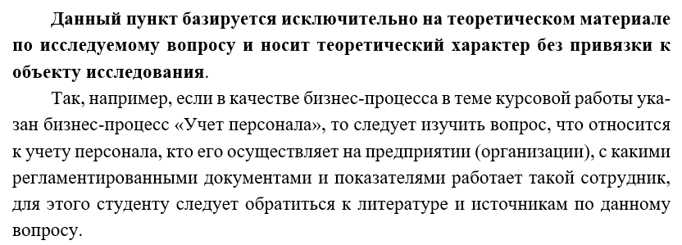
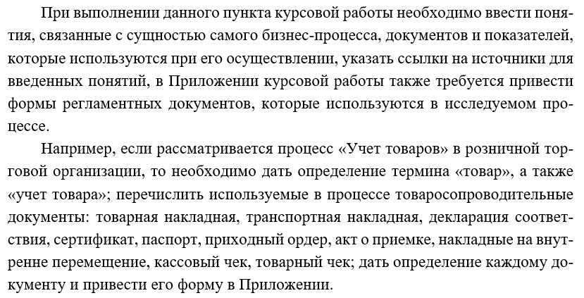
7.4 Содержание курсовой работы. Первый раздел
Общий объем первого раздела курсовой работы
без учета рисунков и таблиц
должен составлять 5-7 страниц

Slide 13
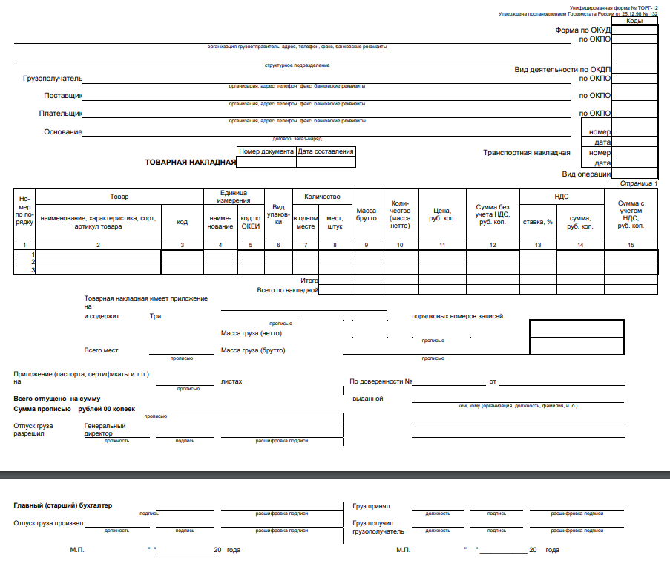
7.5 Содержание курсовой работы. Первый раздел

Slide 14
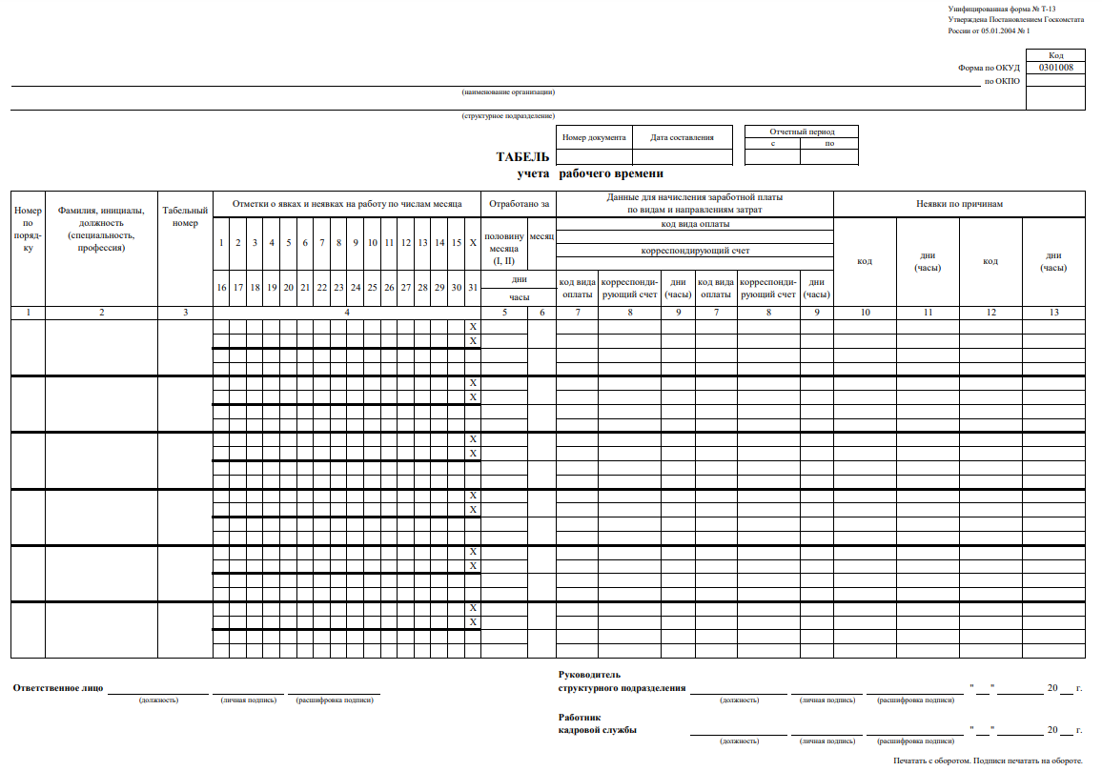
7.6 Содержание курсовой работы. Первый раздел

Slide 15
8.1 Содержание курсовой работы. Второй раздел
«Моделирование бизнес-процесса»
Второй раздел должен содержать два пункта:
2.1. Структура бизнес-процесса
2.2. Модель бизнес-процесса
В пункте «Структура бизнес-процесса» студентом должны быть представлены иерархия исследуемого процесса (нумерованный список) и дерево функций

Slide 16
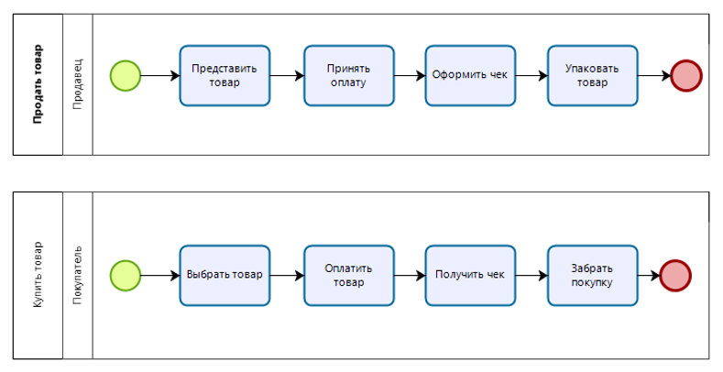
8.2 Содержание курсовой работы. Второй раздел
1. Структура бизнес-процесса.
Важным является точка зрения, с которой описывают БП, так как это накладывает ограничение на применение терминов

Slide 17
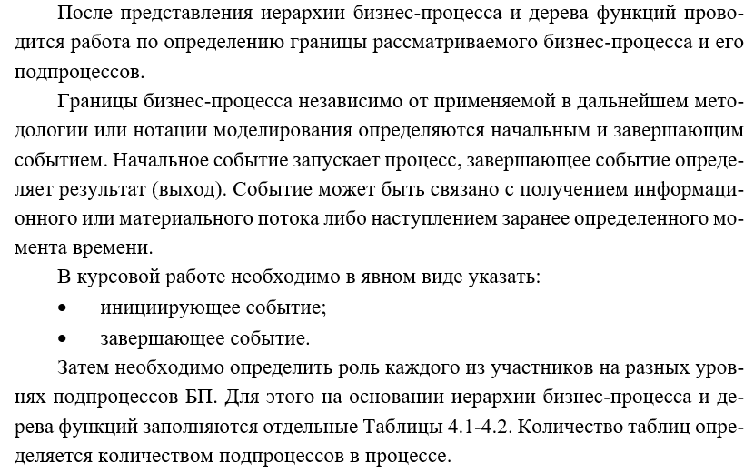
8.3 Содержание курсовой работы. Второй раздел
1. Структура бизнес-процесса.

Slide 18
8.4 Содержание курсовой работы. Второй раздел
Структура бизнес-процесса.
Определение ресурсных потоков (входов/выходов) бизнес-процесса <наименование процесса>
Определение ресурсных потоков (входов/выходов) подпроцесса <наименование подпроцесса>
Наименование подпроцесса | Преобразуемые ресурсы | Преобразованные ресурсы | Обеспечивающие ресурсы | Ресурсы управления
Наименование (функции) | Преобразуемые ресурсы | Преобразованные ресурсы | Обеспечивающие ресурсы | Ресурсы управления

Slide 19
8.5 Содержание курсовой работы. Второй раздел
Структура бизнес-процесса.
Характер преобразованного, преобразуемого и обеспечивающего ресурсов может быть информационный, материальный, финансовый.
Информационный ресурс порождает информационный ресурс, а материальный соответственно материальный. Ресурс управления, в свою очередь, является информационным: регламент, инструкция, методика, алгоритм и прочее, в зависимости от исследуемого бизнес-процесса.
Преобразуемые ресурсы | Преобразованные ресурсы | Обеспечивающие ресурсы | Ресурсы управления

Slide 20
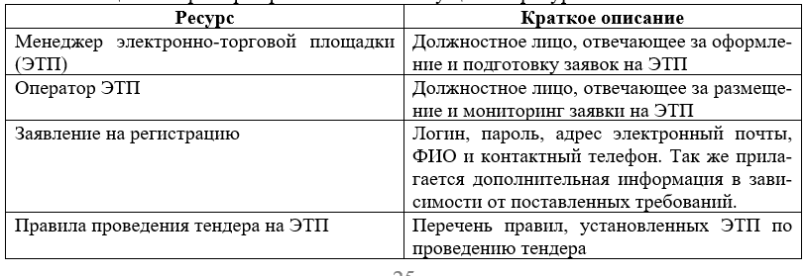
8.6 Содержание курсовой работы. Второй раздел
Структура бизнес-процесса.
Краткое описание сущности ресурса
Ресурс | Краткое описание

Slide 21
8.7 Содержание курсовой работы. Второй раздел
Структура бизнес-процесса.
Таблица с описанием промежуточных событий, она позволяет обеспечить соответствие между табличным и графическим описанием (моделями) бизнес-процесса независимо от применяемых методологий и нотаций. В тоже время при наименовании инициирующих и завершающих событий необходимо пользоваться правилами наименования событий в методологии ARIS.
Наименование подпроцесса | Инициирующее событие | Завершающее событие

Slide 22
8.8 Содержание курсовой работы. Второй раздел
2. Модель бизнес-процесса ("as is")
В пункте «Модель бизнес-процесса» второго раздела курсовой работы необходимо провести моделирование бизнес-процесса в трех нотациях: IFED0, BPMN, eEPC. Модели строятся с учетом правил и принципов применяемых методологий и нотаций, а также с соблюдением правил декомпозиции.
Важно в пункте «Модель бизнес-процесса» не просто представить рисунки с моделями, но и дать текстовое описание бизнес-процесса.
Табличное, графическое и текстовое описание в первом и втором пунктах второго раздела курсовой работы должны быть согласованы.

Slide 23
9.1 Содержание курсовой работы. Третий раздел
«Анализ бизнес-процесса» должен содержать пункты:
3.1 Анализ проблем бизнес-процесса ("as is").
3.2 Оценка стоимости выполнения бизнес-процесса.
В пункте «Анализ проблем бизнес-процесса» проводится анализ проблем, присутствующих в бизнес-процессе. Для этого может применятся структурный и логический анализ, в частности может быть проведен анализ топологии, анализ разрывов, анализ логических ошибок, анализ семантических ошибок.
В тексте курсовой работы в пункте первом третьего раздела необходимо указать какой вид анализа реализуется студентом, описать в чем он заключается

Slide 24
9.2 Содержание курсовой работы. Третий раздел
«Анализ бизнес-процесса» должен содержать пункты:
3.1 Анализ проблем бизнес-процесса («as is»).
3.2 Оценка стоимости выполнения бизнес-процесса.
Во втором пункте проводится функционально-стоимостный анализ бизнес-процесса, для чего рекомендуется построить таблицы, отражающие все обеспечивающие ресурсы, их стоимость, время использования, с целью определения общих затрат на выполнение процесса.
Функционально-стоимостный анализ может быть проведен на основе модели бизнес-процесса, построенного в любой из методологий. В тоже время нужно отметить, что ветвление бизнес-процесса может быть реализовано только при моделировании либо в нотации BPMN или eEPC, в таком случае рекомендуется оценку времени выполнения бизнес-процесса проводить с учетом вероятности реализации альтернативных ветвей процесса.
Ставка оплаты труда исполнителя за час, в руб., определяется как средняя по рынку с учетом рассматриваемой должности, региона размещения предприятия.
Ставку накладных расходов выбираем в пределах от 5 до 15% и обязательно в таблице указываем какую именно выбрали. Диапазон значений не указываем.

Slide 25
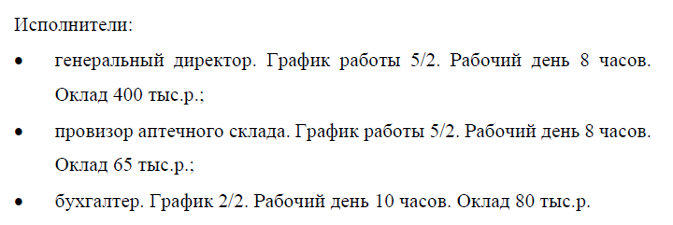
9.3 Содержание курсовой работы. Третий раздел
«Анализ бизнес-процесса» должен содержать пункты:
3.1 Анализ проблем бизнес-процесса («as is»).
3.2 Оценка стоимости выполнения бизнес-процесса.
Ставка оплаты труда исполнителя за час, в руб., определяется как средняя по рынку с учетом рассматриваемой должности, региона размещения предприятия.

Slide 26
10.1 Содержание курсовой работы. Четвертый раздел
«Реинжиниринг бизнес-процесса»
4.1. «Модель бизнес-процесса ("to be")»
4.2. «Оценка изменения характеристик бизнес-процесса»
4.3 Реализация бизнес-процесса в ПО BPMSoft
В первом пункте данного раздела студент предлагает вариант изменения бизнес-процесса с целью устранения выявленных проблем. При предложении автоматизации технологии сбора, обработки, хранения и передачи информации необходимо четко указать с помощью чего будет реализоваться новый вариант технологии, при этом нужно использовать устоявшиеся классификации информационных систем и технологий, а также учитывать функционал соответствующих информационных систем. Предлагаемую к внедрению ИС описать через функции, которые она будет иметь. Внедряемое ИТ-решение должно охватывать весь исследуемый процесс. ИТ-решение должно быть реализуемо в текущих условиях, к рассмотрению не могут предлагаться решения компаний, которые ушли с рынка РФ. То есть предлагаемое ИТ-решение должно содержать в себе наименование ПО, наименование разработчика ПО, класс ИС, функционал ПО (возможны рисунки с отражением функционала).
В этом же пункте представляется усовершенствованная модель исследуемого бизнес-процесса, построенная с использованием всех трех нотаций: IDEF0, eEPC, BPMN. Изменения, вносимые в бизнес-процесс, необходимо выделить цветом или символами.

Slide 27
10.3 Содержание курсовой работы. Четвертый раздел
«Реинжиниринг бизнес-процесса»
4.1. «Модель бизнес-процесса ("to be")»
4.2. «Оценка изменения характеристик бизнес-процесса»
4.3 Реализация бизнес-процесса в ПО BPMSoft
Во втором пункте четвертого раздела необходимо оценить изменение характеристик выполнения бизнес-процесса. Для этого вновь проводится структурный и/или логический анализ в соответствии с тем, что было использовано студентом в первом пункте третьей раздела, а также проводится функционально-стоимостный анализ бизнес-процесса "to be" и приводится сравнение показателей стоимости выполнения процесса, после чего делаются заключительные предложения по полученным результатам

Slide 28
10.4 Содержание курсовой работы. Четвертый раздел
«Реинжиниринг бизнес-процесса»
4.1. «Модель бизнес-процесса ("to be")»
4.2. «Оценка изменения характеристик бизнес-процесса»
4.3 Реализация бизнес-процесса в ПО BPMSoft

